Slide 1





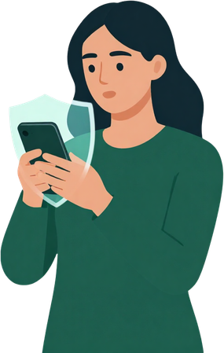



كيف تحمي نفسك؟
القوانين والعقوبات
تعريف الابتزاز الإلكتروني وآثاره
نظام مكافحة الجرائم المعلوماتية في المملكة العربية السعودية يُجرّم الابتزاز الإلكتروني بعقوبات صارمة.
الابتزاز الإلكتروني هو تهديد الضحية باستخدام معلومات أو صور أو مقاطع خاصة لانتزاع مال أو تنفيذ مطالب معينة عبر الفضاء الإلكتروني.
طرق الوقاية والإبلاغ
آثار الابتزاز الإلكتروني: اضطرابات نفسية حادة، عزلة اجتماعية، تدمير السمعة، خسائر مالية، وقد يصل الأمر إلى الأزمات الأسرية والقانونية إذا لم يُعالَج فوراً.
للإبلاغ عن الابتزاز الإلكتروني تواصل فوراً عبر تطبيق «كلنا أمن» أو اتصل على الرقم 911 دون تأخير.
اسم الطالبة: ريماس سالم الشهراني
الرقم الجامعي :448801125
الدكتورة: هديل فهد الطويرقي
الشعبة:501
لا تشارك بياناتك الشخصية أو كلمات المرور مع أي شخص، واحرص على خصوصية حساباتك.
السجن سنة
أو غرامة مليون
للتشهير الإلكتروني
احفظ الأدلة والمحادثات وبلّغ الجهات المختصة فور تعرضك للابتزاز ولا تستجب للمبتز.
الكلية التطبيقية - جامعة بيشة
الفئة المستهدفة: طلاب الجامعة والمجتمع المحلي

Slide 2










الوقاية
طرق الوقاية والإبلاغ
حملة توعوية
والإبلاغ
كيف تُبلِّغ؟
عبر منصة «كلنا أمن»
أو الاتصال بـ 911
كيف تحمي نفسك؟
لا تشارك بياناتك الشخصية أو كلمات المرور مع أي شخص.
اضبط إعدادات الخصوصية على جميع حساباتك.
لا تقبل طلبات صداقة من أشخاص مجهولين.
احفظ الأدلة والمحادثات قبل الإبلاغ.
لا تستجب لمطالب المبتز ولا تدفع أي مبلغ.
أبلغ فوراً ولا تتأخر
كل تأخير يزيد الضرر
تعريف الابتزاز الإلكتروني
القوانين والعقوبات
في المملكة العربية السعودية
ما هو الابتزاز الإلكتروني؟
المادة الثالثة: السجن حتى سنة وغرامة 500,000 ريال للتهديد والابتزاز عبر الفضاء الإلكتروني.
المادة السابعة: السجن حتى 3 سنوات وغرامة مليون ريال للجرائم الأشد خطورة.
التشهير والنشر غير المشروع يُعدّ جريمة مستقلة يُعاقب عليها القانون.
هو تهديد شخص بنشر معلومات أو صور أو مقاطع خاصة عبر الفضاء الإلكتروني بهدف انتزاع المال أو الخضوع.
لا تصمت — القانون يحميك
الآثار القانونية
الملاحقة القضائية للضحية إن تصرفت خطأً
ضياع الأدلة عند التأخر في الإبلاغ
احذر الابتزاز الإلكتروني!
نظام مكافحة الجرائم المعلوماتية 1428هـ يُجرّم الابتزاز الإلكتروني ويعاقب عليه بالسجن والغرامة المالية.
الآثار النفسية والاجتماعية
القلق والاكتئاب الحاد
العزلة الاجتماعية
الخوف الدائم والضغط النفسي
تدمير السمعة والعلاقات

